Slide 1
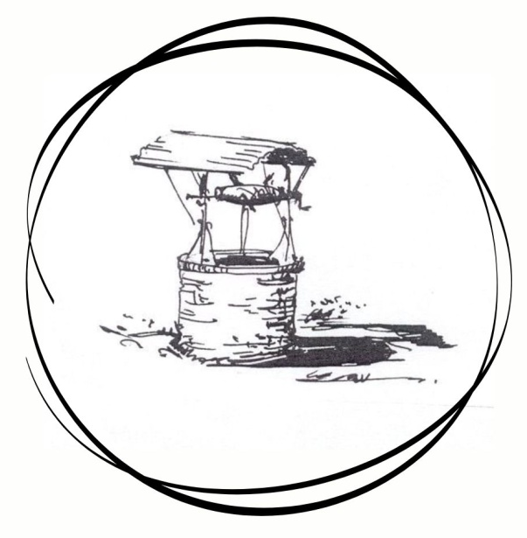
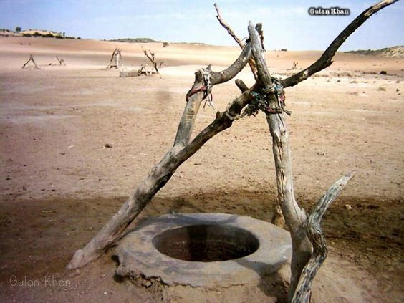
11. května 2025
TŘETÍ DEN
STUDNA
Studna je v každé kultuře něčím, co je hluboce spojeno se životem. Je v ní jedna z látek nezbytných pro lidskou existenci, voda. To, že je dostupná pro všechny, vypovídá o pokorném, nestranném a velkorysém daru přírody.

Slide 2
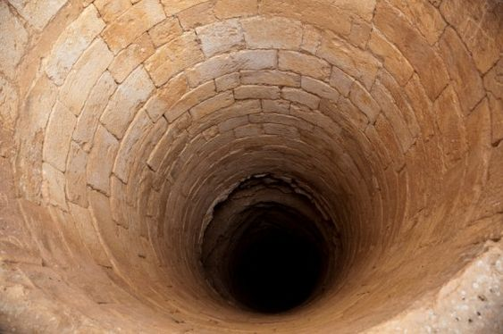
Vyhloubená v tajemných hlubinách země evokuje jak klidný pobyt v tichém lůně počátků, tak dřinu při vrtání a kreslení. Studna je darem života, darem Boha Stvořitele, darem pokorné země, darem lidské vynalézavosti, darem předků, darem, který je třeba vděčně a svobodně sdílet mezi lidmi.

Slide 3
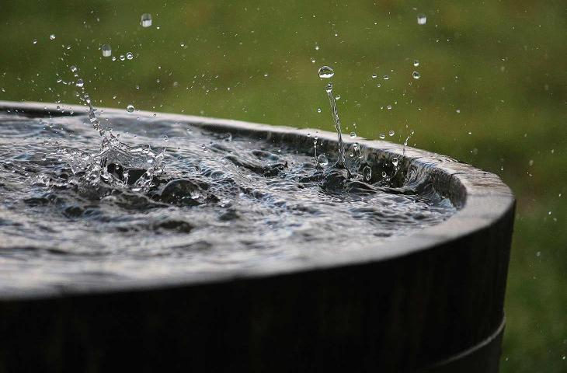
Studna je v kontrastu s cisternou, ze které neteče čerstvá voda. Voda v cisterně, zadržovaná deštěm, má tendenci stagnovat, zakalit se, znečistit a zapáchat. Izrael kope popraskané cisterny, naprosto neschopné zadržet vodu.

Slide 4
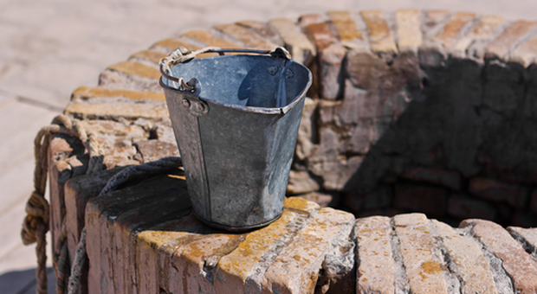
Studna v sobě naopak skrývá energii, která vychází z hloubi jejího nitra a neustále ji vydatně napájí. Ze studny vytéká živá, stále čerstvá voda. V prostředí Maria Domeniky se nacházejí dvě konkrétní studny, které se skutečně používají a jsou plné významu. simbolico.

Slide 5
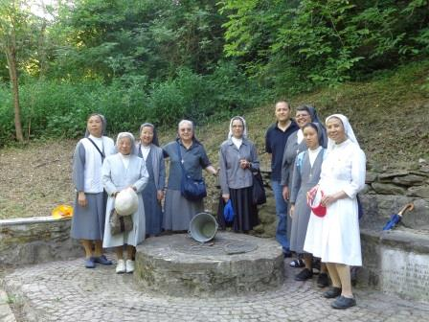
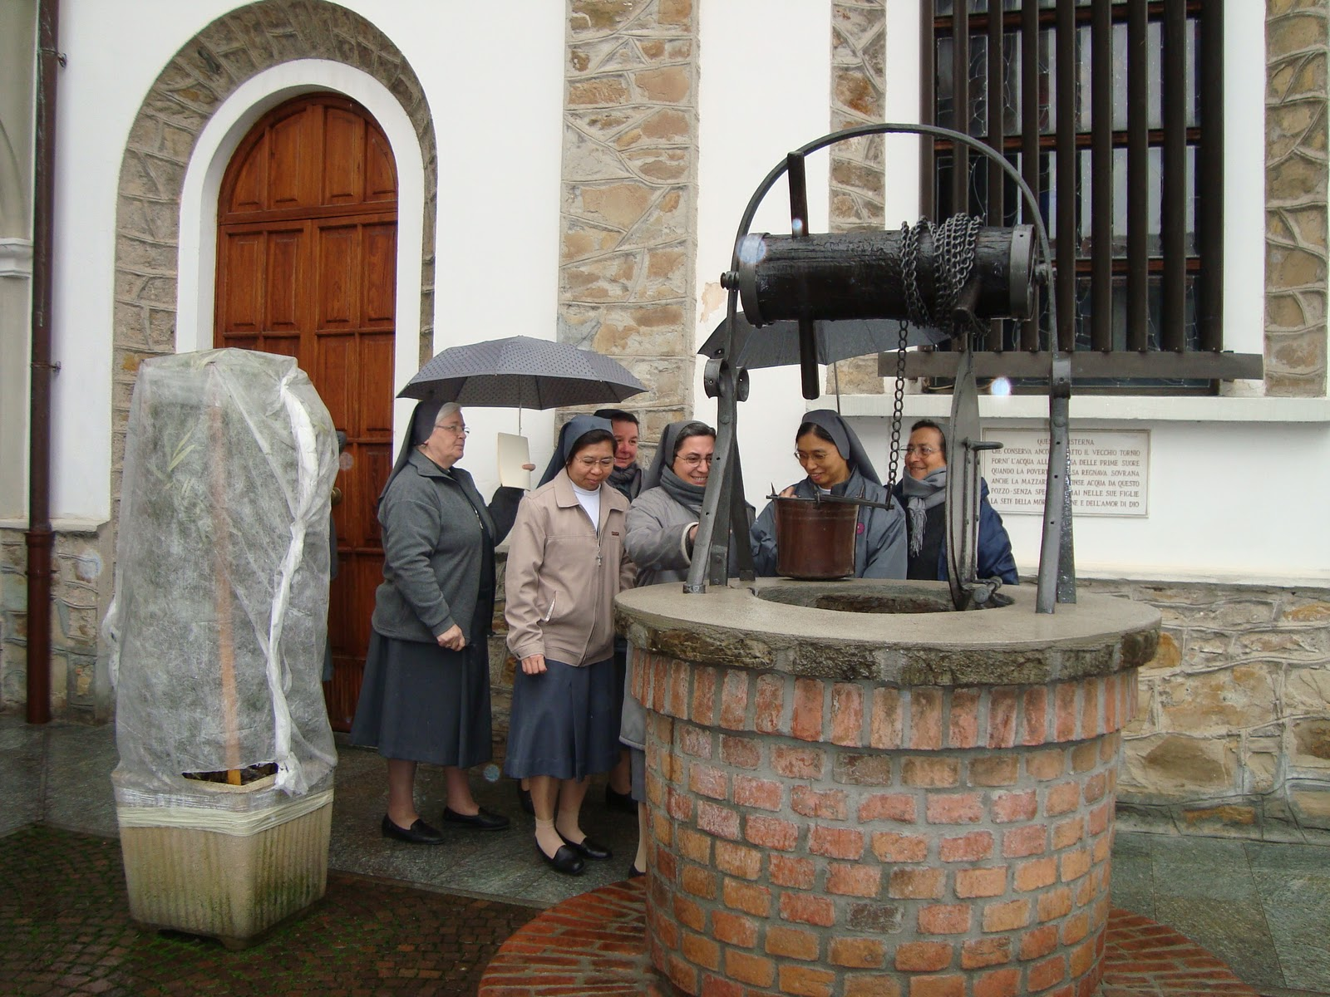
První z nich je u Valponasky. Tato studna svědčí o lásce k Bohu a k rodině, je symbolem pilné práce, houževnatosti a pozorné péče, která Marii Dominiku charakterizuje od mládí.
Druhá studna se nachází uprostřed domu počátků Institutu, na internátě v Mornese. Studna, kde první Dcery Panny Marie Pomocnice čerpaly vodu spolu s Matkou Mazzarellovou.

Slide 6
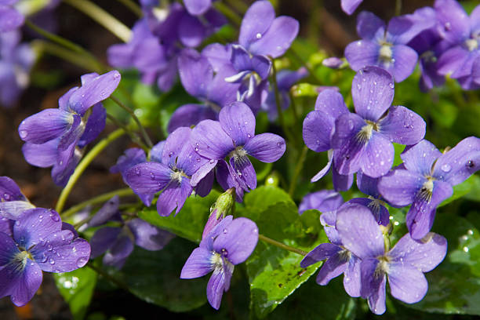
Je odrazem klidné komunity, sjednocené v duchu rodiny, svědkem prostého života, kde se chudoba žila s radostí, práce se vykonávala se společnou odpovědností, těžkostem se čelilo s odvahou a důvěrou, podporovanou otevřenými, upřímnými a transparentními vztahy.

Slide 7
Nachází se na nádvoří vedle kaple a je znamením harmonie, která spojuje kontemplaci a činnost, lásku k Bohu a druhým, práci a odpočinek, obětavost a radost, hloubku duchovního života a praktickou inteligenci v domácích pracích. Je to místo každodenní svatosti, pedagogických zásahů, výchovného doprovázení, apoštolské plodnosti a misijní horlivosti, místo, kde pokračuje Mariino Magnificat.

Slide 8
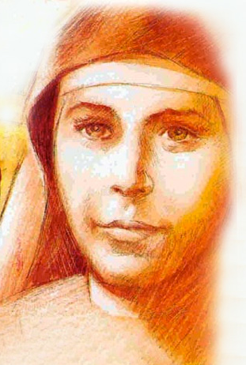
MODLITBA
Bože, děkuji za dnešní den. Přicházím k Tobě jako ke studni, abych načerpal sílu pro to, co mě čeká. Pomoz mi být trpělivý, vnímat druhé, udělat dobře to, co mám před sebou. Ať i v maličkostech vidím smysl. O to prosím na přímluvu Marie Dominiky Mazzarello.

